Slide 1

«Пальчиковые игры и упражнения, как средство развития речи детей раннего и младшего дошкольного возраста».
Воспитатель: Скорых Е.С.
МДОАУ Детский сад № 5
«Реченька» г. Орска.

Slide 2
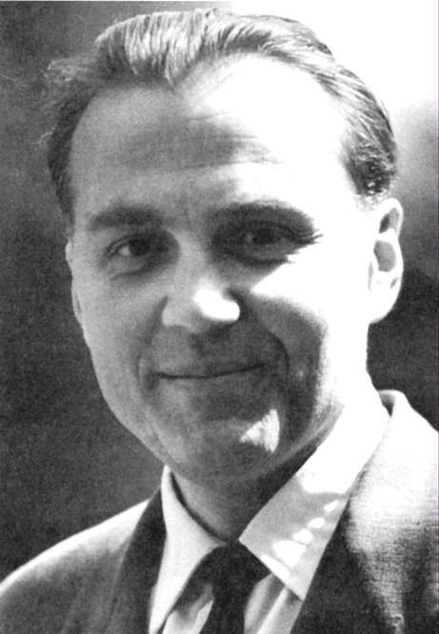
.
В.А.Сухомлинский.
ИСТОКИ СПОСОБНОСТЕЙ И ДАРОВАНИЙ ДЕТЕЙ –
НА КОНЧИКАХ ИХ ПАЛЬЦЕВ, ОТ НИХ, ОБРАЗНО ГОВОРЯ, ИДУТ ТОНЧАЙШИЕ РУЧЕЙКИ, КОТОРЫЕ ПИТАЮТ ИСТОЧНИК ТВОРЧЕСКОЙ МЫСЛИ. ЧЕМ БОЛЬШЕ УВЕРЕННОСТИ И ИЗОБРЕТАТЕЛЬНОСТИ В ДВИЖЕНИЯХ ДЕТСКОЙ РУКИ, ТЕМ ЯРЧЕ ТВОРЧЕСКАЯ СТИХИЯ ДЕТСКОГО РАЗУМА, ЧЕМ БОЛЬШЕ МАСТЕРСТВА В ДЕТСКОЙ РУКЕ, ТЕМ РЕБЕНОК УМНЕЕ.

Slide 3
Актуальность
Пальчиковые игры помогают налаживать коммуникативные отношения на уровни соприкосновения, эмоционального переживания, контакта «глаза в глаза»; имеют развивающее значение, так как наилучшим образом способствуют развитию не только мелкой моторики рук, но и речи.

Slide 4
Цель: Формирование и развитие речи детей раннего и младшего дошкольного возраста с включением в образовательную и игровую деятельность игрового метода обучения – пальчиковые игры.
Задачи:
1.Обучать детей пальчиковым играм в образовательной и игровой деятельности (на занятиях по лепке, рисованию, развитию речи, математике, и.т.д.).
2.Развивать: речь, мышление, память, внимание, творческое воображение; обогащать словарный запас.
3. Воспитывать положительные эмоции; прививать устойчивый интерес к пальчиковым играм.

Slide 5
Пальчиковые игры – это мощная целенаправленная тренировка для мозга ребенка, стимулирующая его развитие.
Пальчиковые игры - это показ, инсценировка каких-либо рифмованных историй, сказок при помощи пальцев рук. Проведение с детьми пальчиковых игр способствует развитию у них мелкой моторики рук, у них улучшается двигательная координация, преодолеваются зажатость, скованность. О пальчиковых играх можно говорить, как о великолепном универсальном, дидактическом и развивающем материале.

Slide 6
Методика и смысл данных игр состоит в том, что нервные окончания рук воздействуют на мозг ребёнка и мозговая деятельность активизируется.
Пальчиковые игры - хорошие помощники для того, чтобы подготовить руку ребёнка к письму, развить координацию. А для того, чтобы параллельно развивалась и речь, можно использовать для таких игр небольшие стишки, считалки, песенки.

Slide 7
Значение пальчиковых игр для развития речи ребенка.
1) Игры с пальчиками развивают мозг ребенка, стимулируют развитие речи, творческие способности, фантазию малыша.
2) Игра — один из лучших способов развития речи и мышления детей. Она доставляет ребенку удовольствие и радость, а эти чувства являются сильнейшим средством, стимулирующим активное восприятие речи и порождающим самостоятельную речевую деятельность.

Slide 8
Значение пальчиковых игр для развития речи ребенка.
3) Организованные игры, в том числе и пальчиковые, сопровождаемые речью, превращаются в своеобразные маленькие спектакли. Они увлекают малышей и приносят им радость.
4) Культура речи детей напрямую зависит от культуры и содержания речи взрослых — родителей и педагогов.
Пальчиковые игры могут стать прекрасным средством начального эстетического воспитания.

Slide 9
Приемы, применяемые при пальчиковых играх.
1) Разминания.
2) Массажные движения.
3) Поглаживание.
4) Вибрация.
5) Растирание.
6) Массаж пальцев.
К пальчиковым играм относятся, игры с пластилином, камешками и горошинами, игры с пуговками и шнуровкой. Наибольшее внимание ребёнка привлекают пальчиковые игры с говорилкой (проговариванием небольшого стихотворения, потешки) или с пением. Синтез движения, речи и музыки радует детей и позволяет проводить занятия наиболее эффективно. Все это помогает ребенку научиться быть настоящим хозяином своих ладошек и десяти пальчиков, совершать сложные манипуляции с предметами, а значит, подняться еще на одну ступеньку крутой лестницы, ведущей к вершинам знаний и умений.

Slide 10
Основные принципы проведения пальчиковых игр:
1) Выполнять упражнение следует вместе с ребёнком, при этом демонстрируя собственную увлечённость игрой.
2) При повторных проведениях игры дети нередко начинают произносить текст частично (особенно начало и окончание фраз).
3) Постепенно текст разучивается наизусть, дети произносят его целиком, соотнося слова с движением.
4) Выбрав два или три упражнения, постепенно заменяются новыми.

Slide 11
Основные принципы проведения пальчиковых игр:
5) Наиболее понравившиеся игры можно оставить в своей картотеке и возвращаться к ним по желанию ребёнка.
6) Не надо ставить перед ребёнком несколько сложных задач сразу (к примеру, показывать движения и произносить текст).
7) Объем внимания у детей ограничен, и невыполнимая задача может "отбить" интерес к игре.
8) Нельзя принуждать ребёнка к игре, а обязательно надо разобраться в причинах отказа, если возможно, ликвидировать их (например, изменив задание) или поменяйте игру.

Slide 12
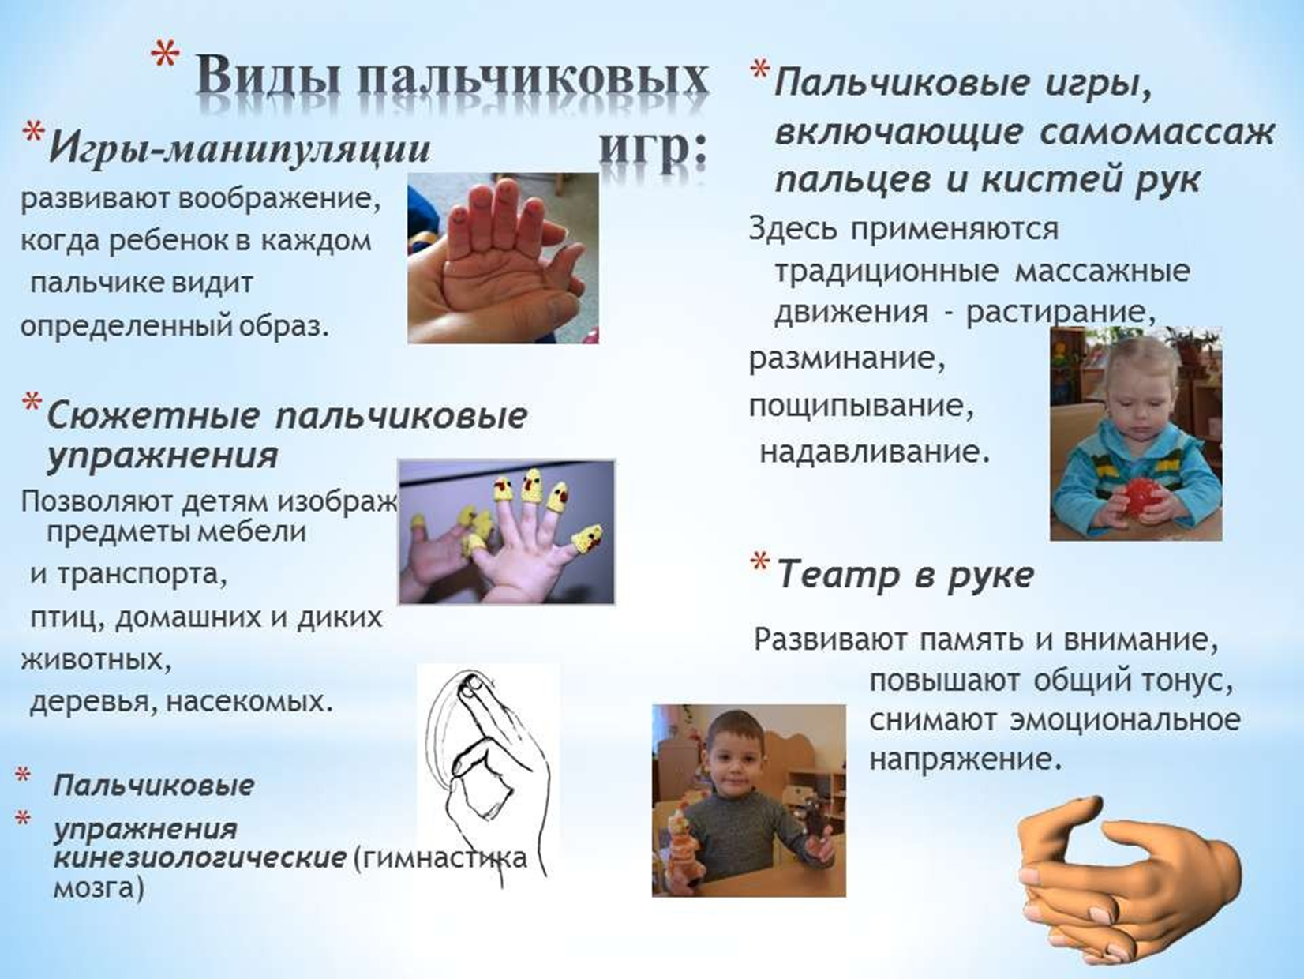

Slide 13
Этапы разучивания игр:
1)Взрослый сначала показывает игру малышу сам.
2)Взрослый показывает игру, манипулируя пальцами и рукой ребёнка.
3)Взрослый и ребёнок выполняют движения одновременно, взрослый проговаривает текст.
4)Ребёнок выполняет движения с необходимой помощью взрослого, который произносит текст.
5)Ребёнок выполняет движения и проговаривает текст, а взрослый подсказывает и помогает.

Slide 14
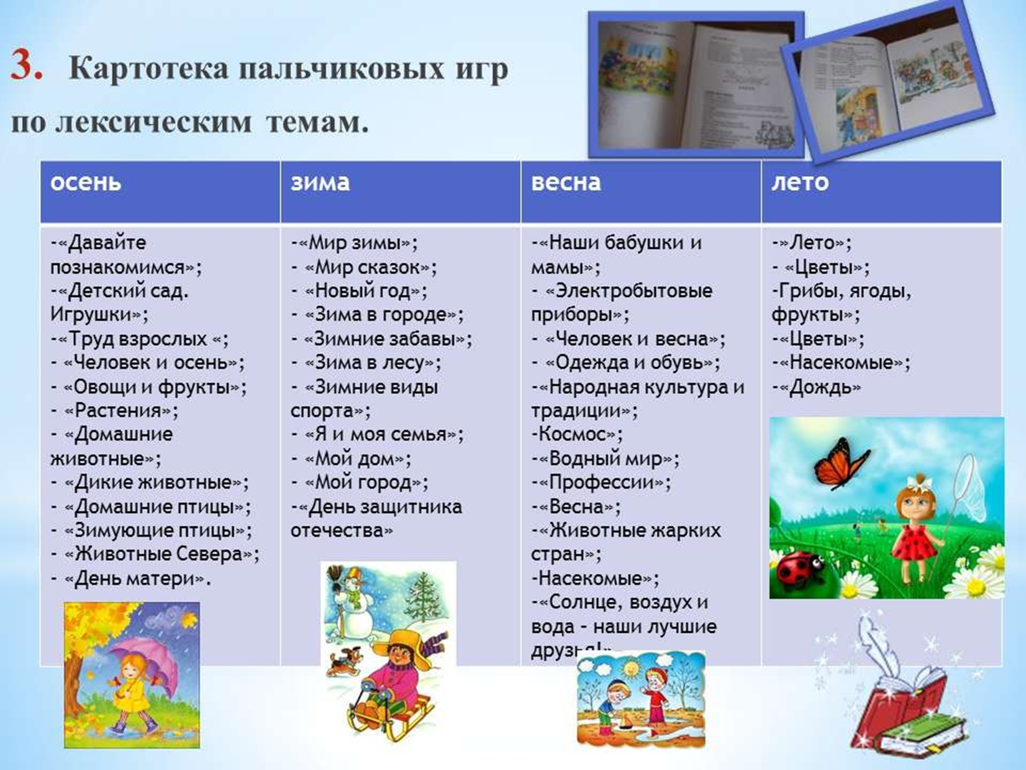

Slide 15
Работая над темой «Пальчиковые игры, как средство развития речи детей раннего и младшего дошкольного возраста», мною были созданы следующие пальчиковые игры с предметами:
«Собери бусы»
«Забавные прищепки»
«Собери матрешку»
«Математический планшет..»

Slide 16
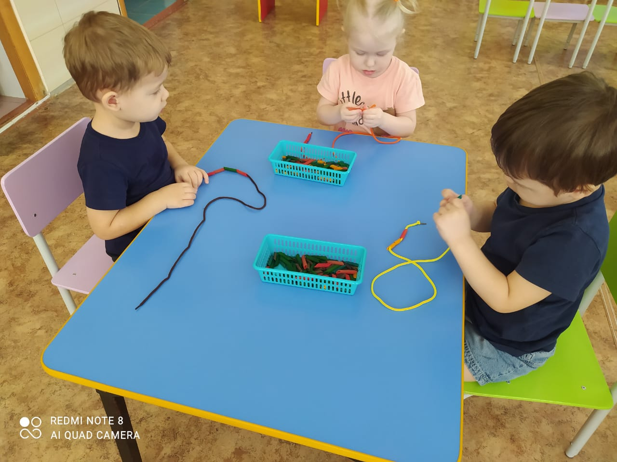
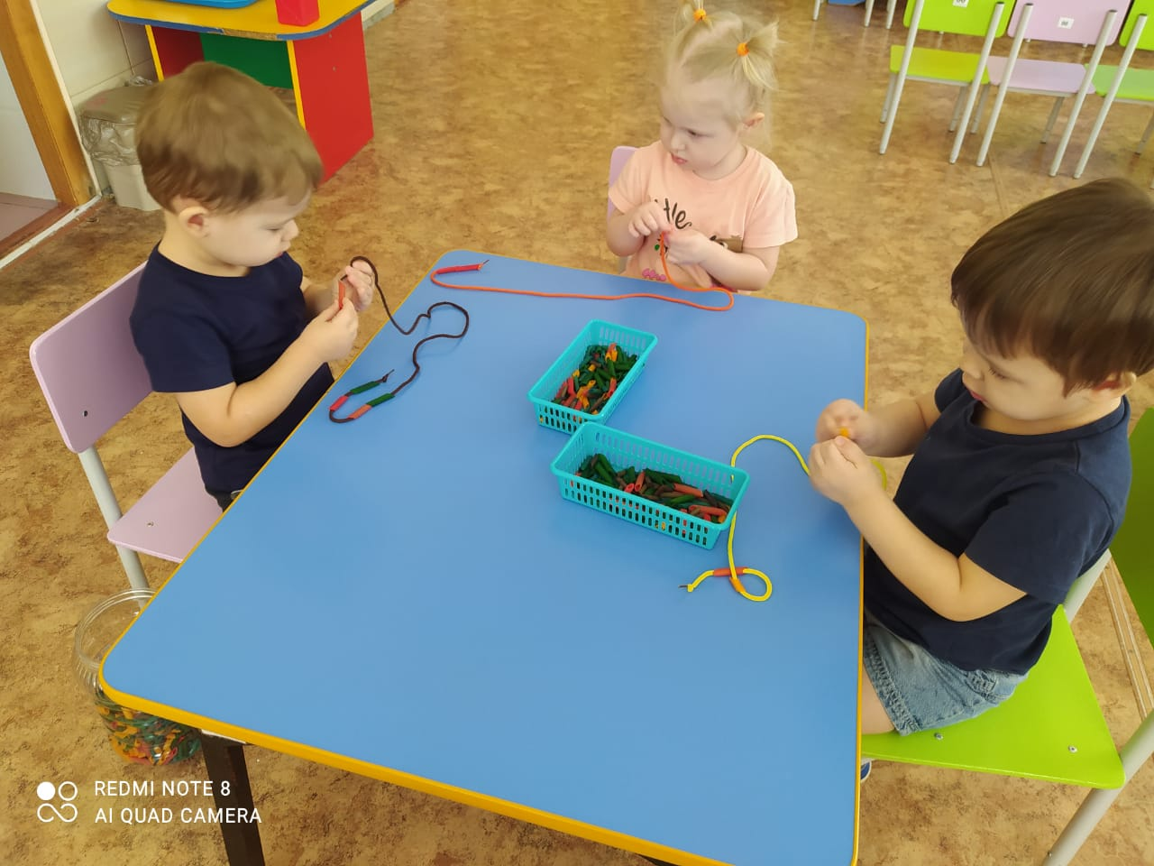
«Собери бусы»
Данная игра способствует развитию тактильных ощущений, развивает мелкую ручную моторику, внимание, совершенствует сенсомоторику, координацию движений и их точность.

Slide 17
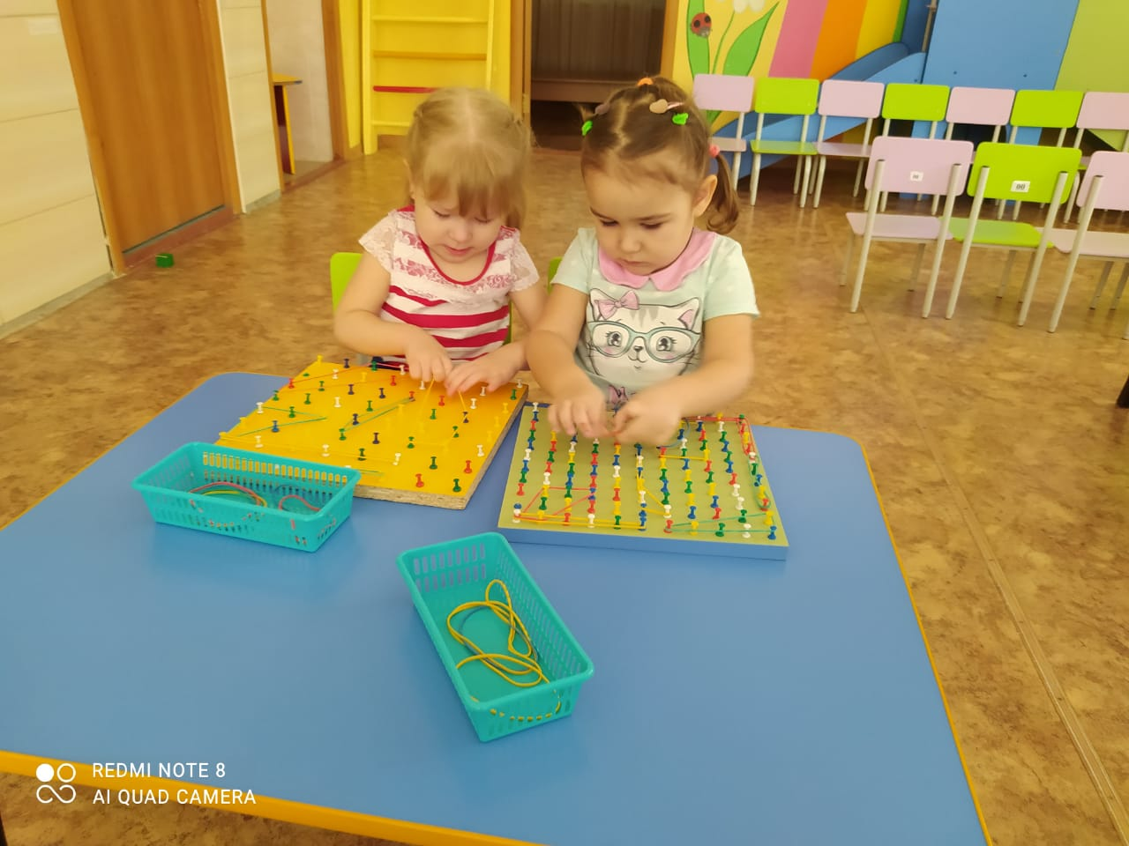
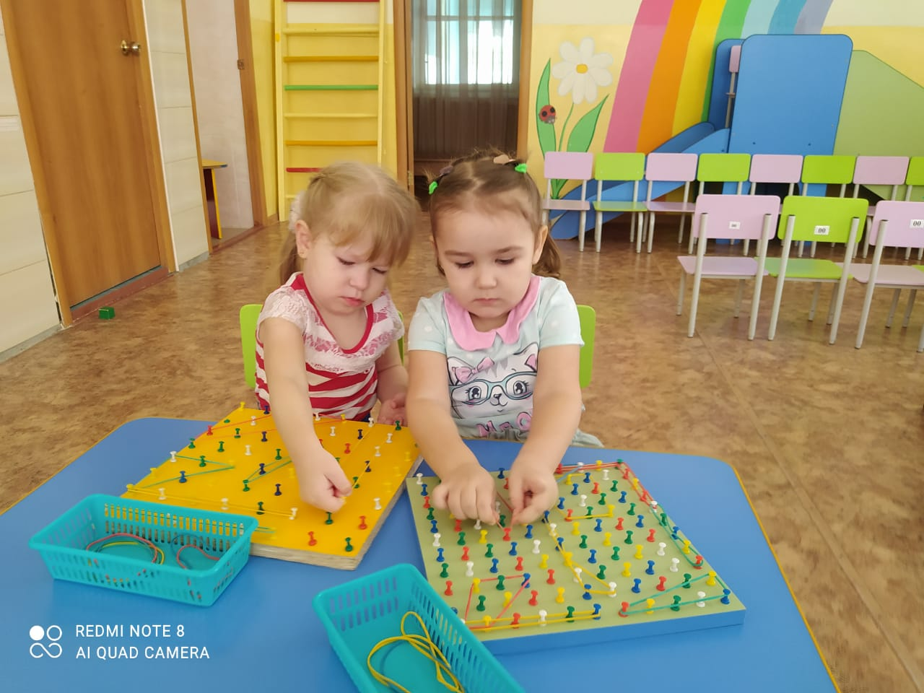
«Математический планшет…»
Игра с резинками дает ребенку уникальную возможность «прочувствовать пальцами» форму геометрических фигур, силуэтов. Дети учатся ориентироваться на плоскости, развивается логика, воображение, усидчивость, внимание, мелкая моторика.

Slide 18
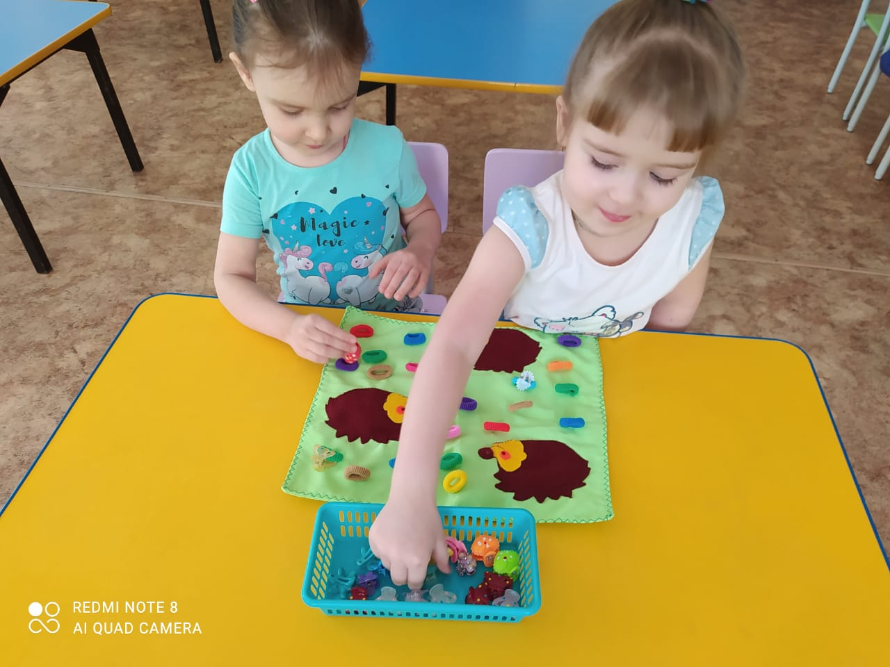
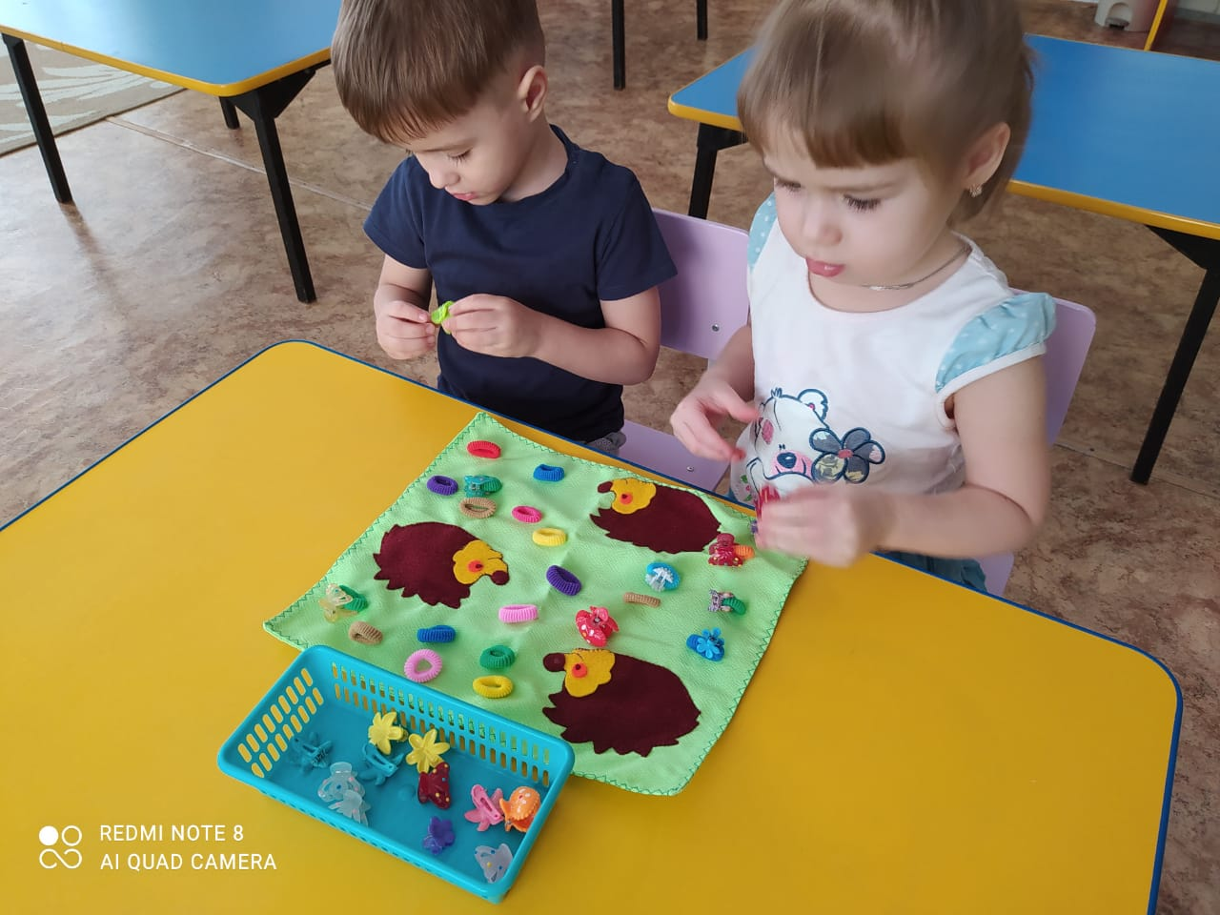
«Забавные прищепки»
Игра с предметами развивает мелкую моторику, память, воображение, внимание, также можно систематично проводить работу с детьми по развитию всех сторон речи.

Slide 19
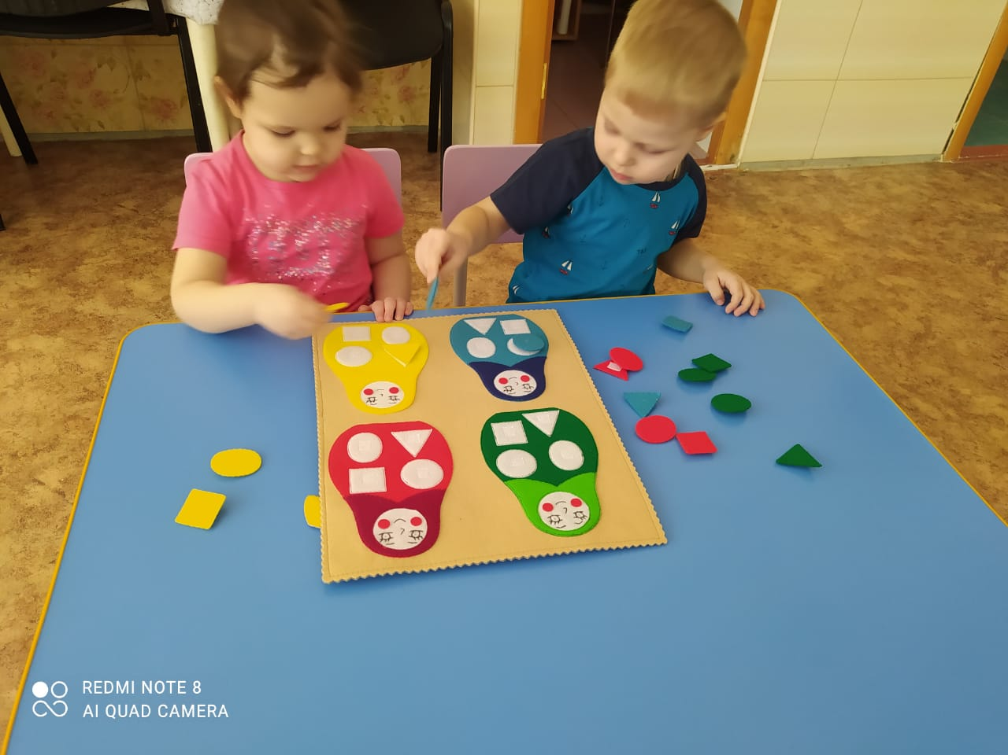
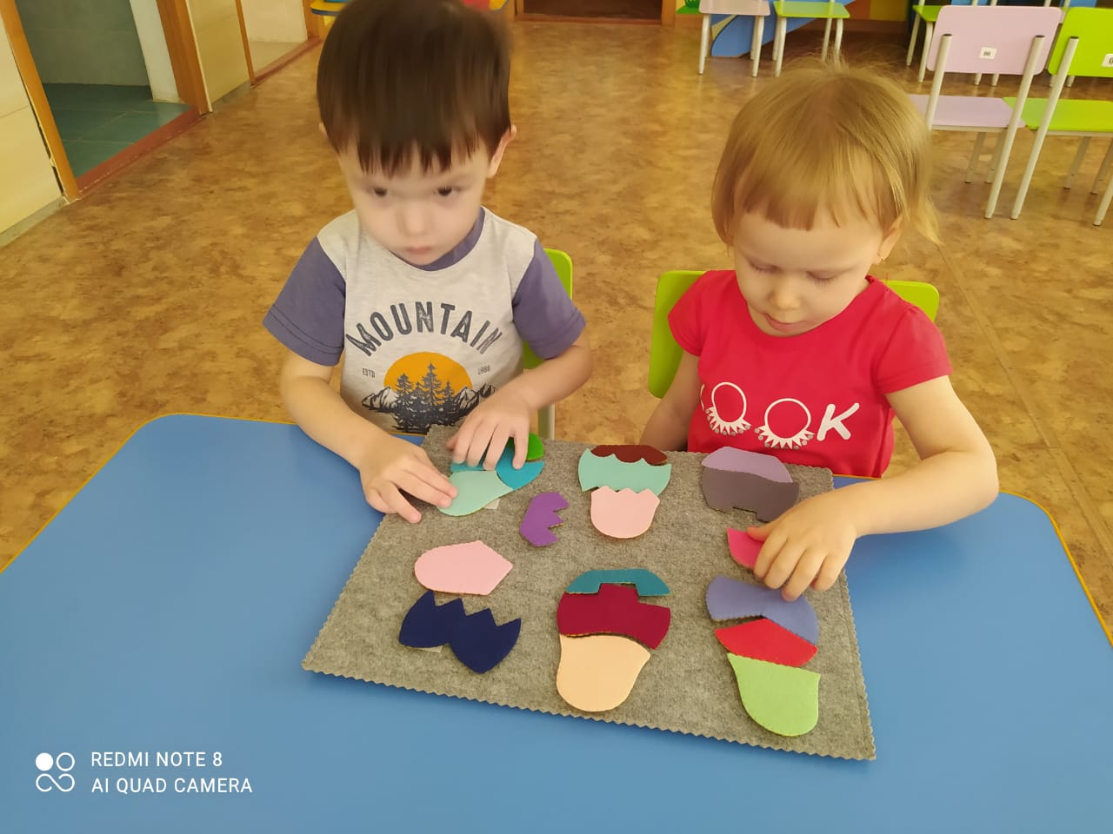
«Собери матрешку»
Данная игра развивать мелкую моторику, память, внимание, логическое мышление, воспитывать усидчивость, закреплять знания основных цветов.

Slide 20
Пальчиковые игры являются важной частью развития мелкой моторики, которые положительно влияют на развитие речи у детей раннего и младшего дошкольного возраста. Эти игры очень эмоциональны и увлекательны. Они вырабатывают ловкость, умение управлять своими движениями, концентрировать внимание на одном виде деятельности.

Slide 21
